Slide 1



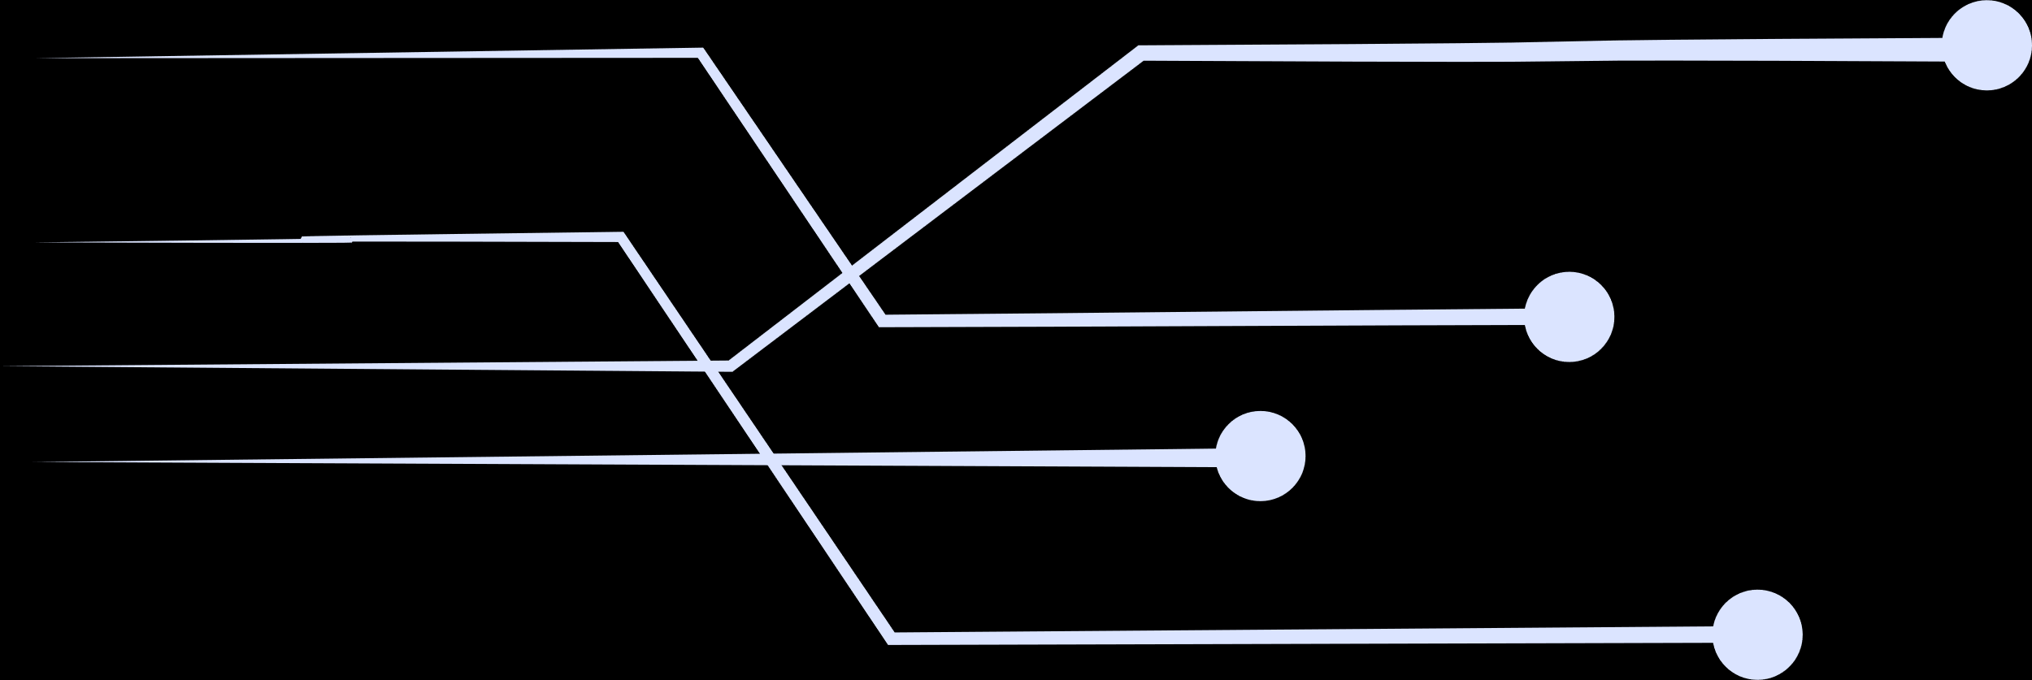
ICT12367 การใช้กรอบงานสำหรับการพัฒนาเว็บแอปพลิเคชันเพื่อความมั่นคงปลอดภัย
Draw Flowchart with Chat-gpt

Slide 2
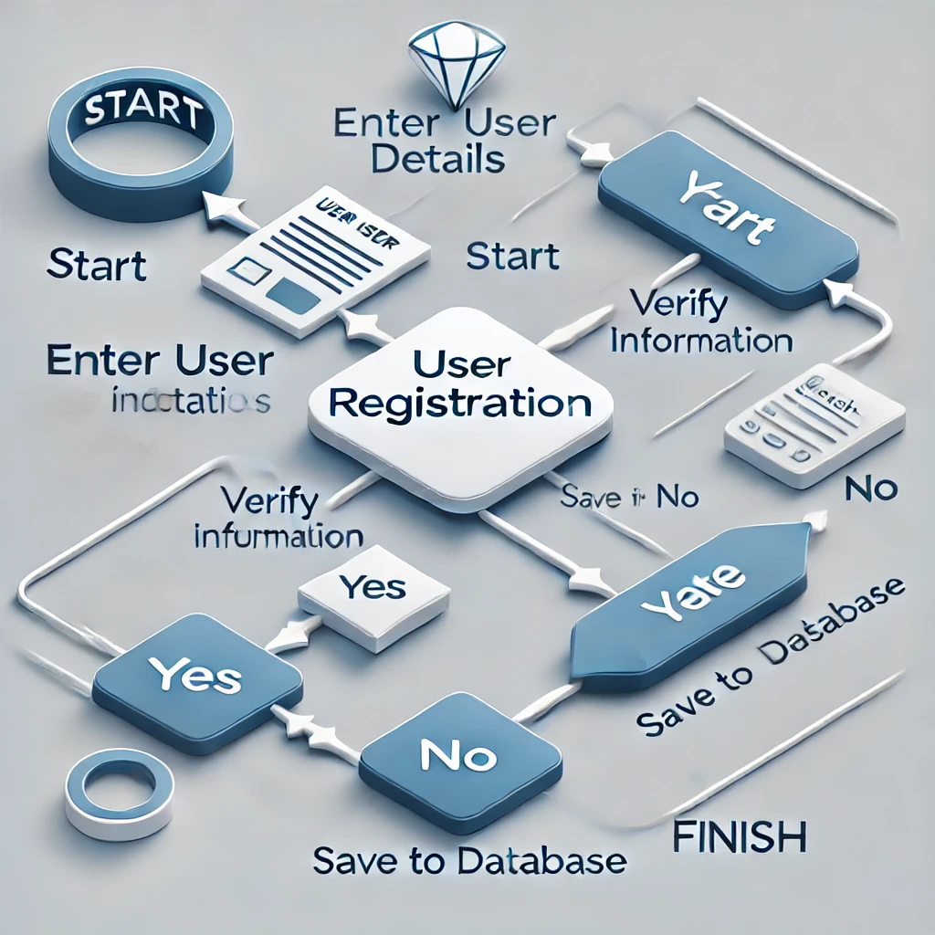
Flowchart (แผนภูมิการไหล)
คือ แผนภาพที่แสดงกระบวนการหรือขั้นตอนการทำงานต่าง ๆ ในรูปแบบของสัญลักษณ์ที่เชื่อมโยงกันด้วยเส้นลูกศร เพื่อช่วยให้ผู้ใช้เข้าใจลำดับการทำงานหรือกระบวนการได้ง่ายขึ้น Flowchart มักถูกใช้ในงานต่าง ๆ เช่น การวางแผนกระบวนการ, การออกแบบระบบ, การแก้ปัญหา, และการสื่อสารแนวคิดในทีม

Slide 3
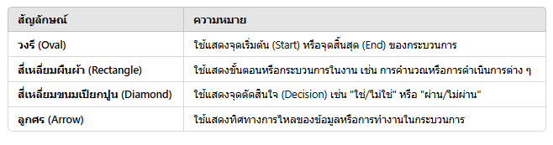
พื้นฐานองค์ประกอบหลักของ Flow chart
สัญลักษณ์ Flowchart สัญลักษณ์เหล่านี้ใช้แสดงลำดับของกระบวนการหรือกิจกรรม

Slide 4
พื้นฐานองค์ประกอบหลักของ Flow chart
2. โครงสร้างของ Flowchart มีโครงสร้างพื้นฐานดังนี้:
กระบวนการเชิงเส้น (Linear Process): แสดงลำดับของขั้นตอนแบบเรียงต่อกันโดยไม่มีการตัดสินใจ
กระบวนการมีการตัดสินใจ (Decision Process): มีจุดตัดสินใจที่แยกกระบวนการออกเป็นหลายทิศทาง เช่น “ใช่” หรือ “ไม่ใช่”
กระบวนการวนลูป (Looping Process): กระบวนการที่มีการวนซ้ำจนกว่าจะถึงเงื่อนไขที่กำหนด เช่น การตรวจสอบข้อมูลซ้ำ

Slide 5
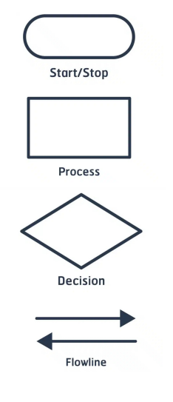
พื้นฐานองค์ประกอบหลักของ Flow chart
3. องค์ประกอบพื้นฐาน
เริ่มต้นและสิ้นสุด (Start and End): จุดเริ่มต้นและจุดสิ้นสุดของกระบวนการ มักแสดงด้วยสัญลักษณ์วงรี
กระบวนการ (Processes): ขั้นตอนที่ดำเนินการ แสดงด้วยสัญลักษณ์สี่เหลี่ยมผืนผ้า
การตัดสินใจ (Decisions): การเลือกเงื่อนไขหรือทางเลือก ใช้สัญลักษณ์สี่เหลี่ยมขนมเปียกปูน
การเชื่อมโยง (Connectors): ใช้ลูกศรเชื่อมโยงระหว่างสัญลักษณ์เพื่อแสดงลำดับ

Slide 6
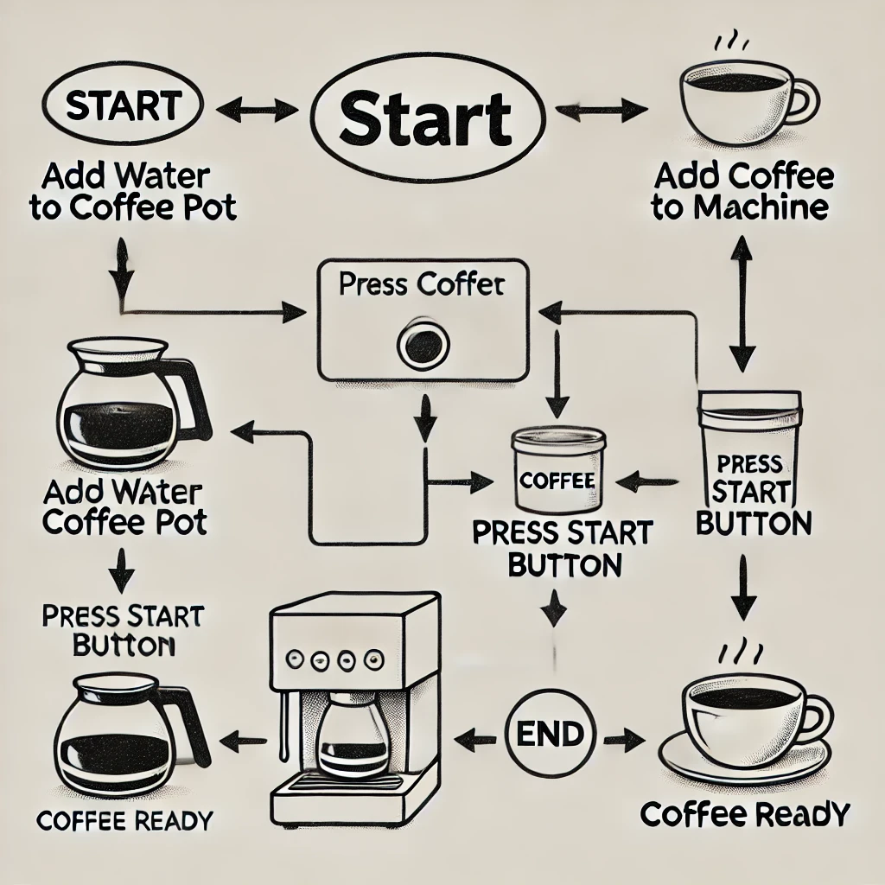
ตัวอย่าง Flowchart พื้นฐาน
กระบวนการชงกาแฟ
เริ่มต้น (Start)
เติมน้ำในหม้อกาแฟ
เติมกาแฟในเครื่อง
กดเริ่มทำงาน
กาแฟเสร็จ
สิ้นสิ้นสุด (End)

Slide 7
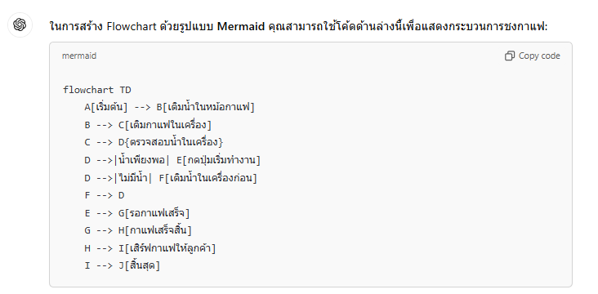
ทดสอบเขียนด้วยตัวเอง [ chat gpt]
สร้าง Flowchart เพื่อแสดงกระบวนการชงกาแฟสำหรับผู้ใช้ใหม่ในร้านกาแฟแห่งหนึ่ง โดยกระบวนการต้องอธิบายขั้นตอนทั้งหมดอย่างชัดเจน ตั้งแต่เริ่มต้นจนถึงสิ้นสุด ในรูปแบบ Mermaid

Slide 8
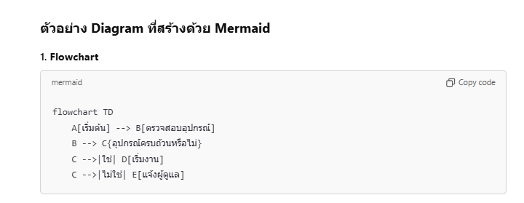
Mermaid
เครื่องมือสำหรับสร้าง Diagram หรือแผนภาพในรูปแบบข้อความ (Text-Based) ที่ช่วยให้ผู้ใช้งานสามารถเขียนโค้ดเพื่อสร้างแผนภาพต่าง ๆ เช่น Flowchart, Gantt Chart, Sequence Diagram, Class Diagram และอื่น ๆ ได้อย่างง่ายดาย โดยไม่ต้องใช้เครื่องมือกราฟิกแบบดั้งเดิม

Slide 9
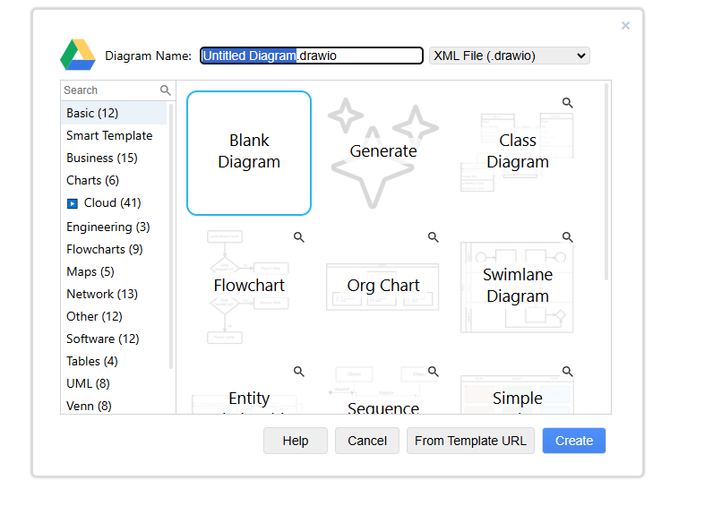
Draw.io
(ปัจจุบันรู้จักกันในชื่อ diagrams.net) เครื่องมือออนไลน์ฟรีสำหรับสร้าง Diagram หรือแผนภาพที่ใช้กันอย่างแพร่หลายในงานต่าง ๆ เช่น การออกแบบระบบ, การจัดการโครงการ, การสร้างแผนภูมิ และอื่น ๆ อีกมากมาย

Slide 10
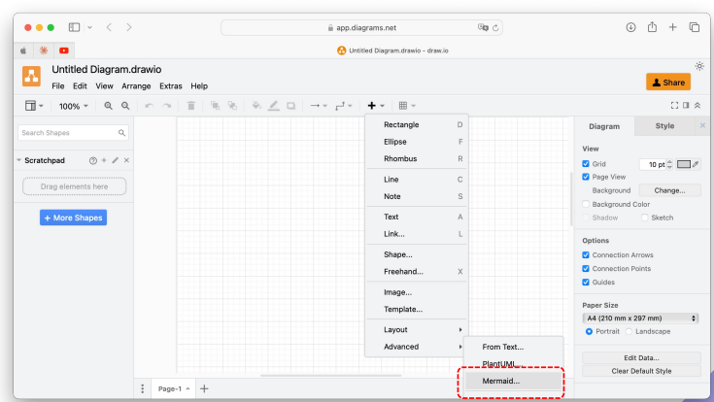

Slide 11
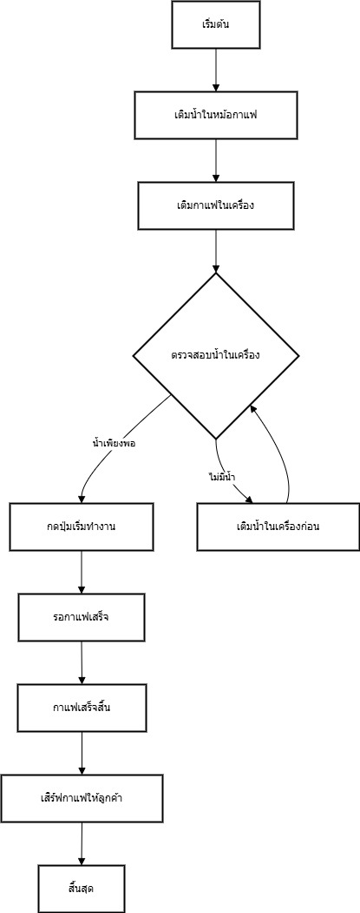
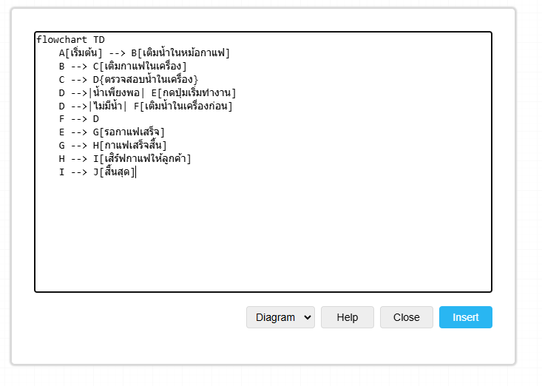

Slide 12
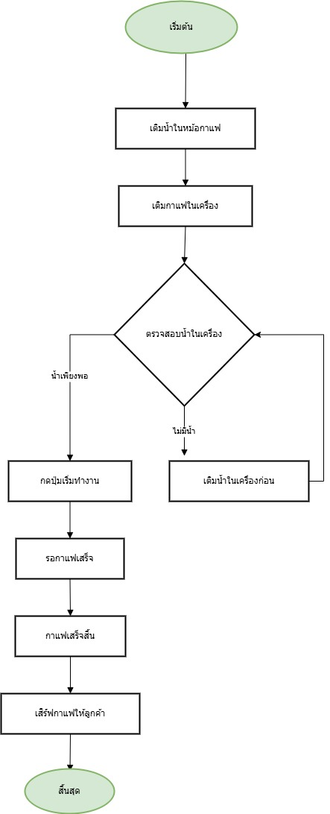
ปรับแต่งให้อย่ในรูปแบบที่นักศึกษาใช้เรียน

Slide 13
ฝึกฝนการคิดเชิงระบบและการวิเคราะห์ขั้นตอนการทำงาน โดยสร้าง Flowchart จากโจทย์สถานการณที่ แตกต่างกัน พร้อมประยุกตใช้เงื่อนไขและการตัดสินใจ
1. ออกแบบ Flowchart การเล่นนอกบ้าน เริ่มจากดูสภาพอากาศ ถ้าฝนตกใหเลนในบาน ถ้าแดดออก ใหทาครีมกันแดดแลวออกไปเล่นข้างนอก
2. ออกแบบ Flowchart การเล่นเกมทายตัวเลข เริ่มจากคิดเลข ให้เพื่อนทาย ถ้าถูกจบเกม ถ้าผิดบอกว่ามากไปหรือน้อยไป แล้วให้ทายใหม่
3. ออกแบบ Flowchart สำหรับขั้นตอนการลงทะเบียนเรียนออนไลนเริ่มจากการล็อกอินเข้าระบบ เลือกวิชาที่ต้องการลงทะเบียน ตรวจสอบที่นั่งวาง ถ้าเต็มใหเลือกวิชาใหม่ถ้าว่างใหเพิ่มวิชาในตารางเรียน ตรวจสอบว่าต้องการลงทะเบียนวิชาอื่นอีกหรือไม่ ถ้าใช่ ให้วนกลับไปเลือกวิชา ถ้าไม่ ใหตรวจสอบการชำระค่าเทอม ยืนยันการลงทะเบียน และแสดงใบลงทะเบียน

Slide 14
รูปแบบการส่งประกอบด้วย

Slide 15


